Slide 1

BÀI 38: BÀI LUYỆN TẬP 7
I. Kiến thức cần nhớ:
II. Bài tập:
A. Trắc nghiệm
B. Tự luận
Viết PTHH
Nhận biết
Xác định CTHH
Toán lượng dư

Slide 2

BÀI LUYỆN TẬP 7
Bài 38:
Tính chất hóa học của nước.
I.KIẾN THỨC CẦN NHỚ:
Khái niệm, công thức, phân loại và tên gọi của
Axit, bazơ, muối.
Thành phần hóa học của nước

Slide 3

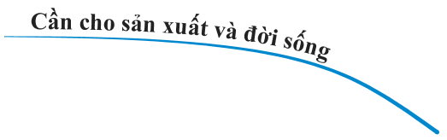




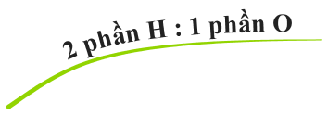



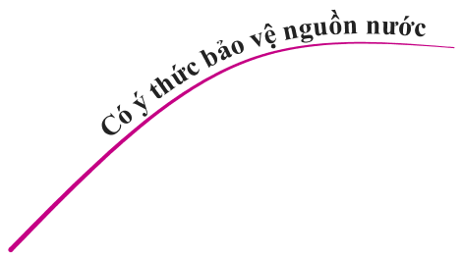





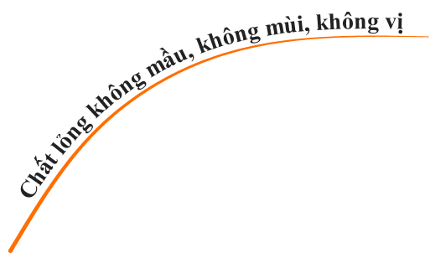

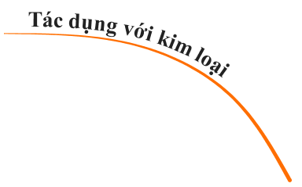

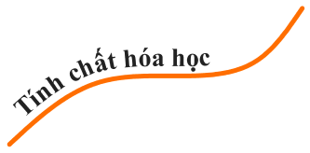



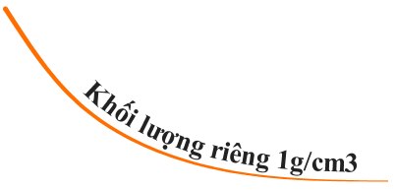


Slide 4
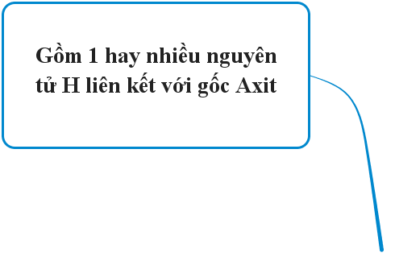
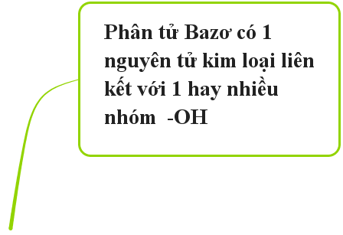



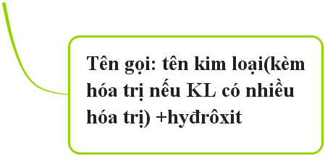
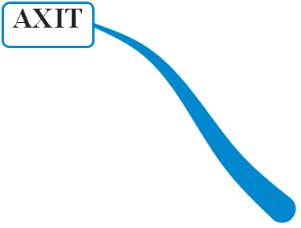
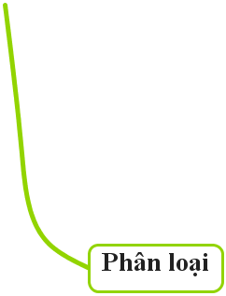
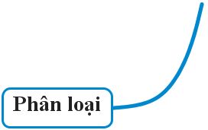






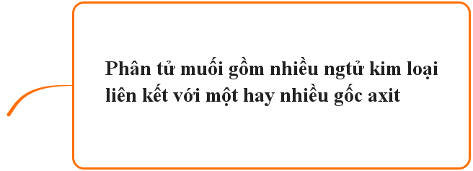


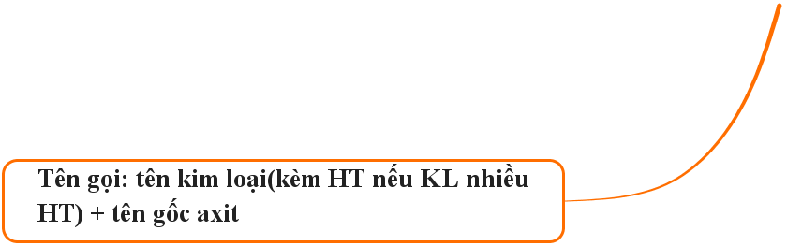
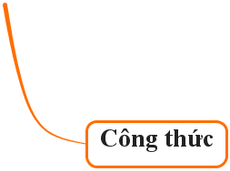

HaA
MxAy

Slide 5
BÀI 38: BÀI LUYỆN TẬP 7
I.KIẾN THỨC CẦN NHỚ
II. BÀI TẬP
BT 1. Tương tự như natri, các kim loại kali K và canxi Ca củng tác dụng được với nước tạo thành bazơ tan và giải phóng khí hiđro.
a) Hãy viết các phương trình phản ứng xảy ra.
b) Các phản ứng hóa học trên thuộc loại phản ứng hóa học nào?
GIẢI
a) 2K + 2H₂O 2KOH + H₂
Ca + 2H₂O Ca(OH)₂ + H₂
b) Các phản ứng hóa học trên thuộc loại phản ứng thế.

Slide 6
BT2.
Hãy lập phương trình hóa học của những phản ứng có sơ đồ sau đây:
Hãy lập phương trình hóa học của những phản ứng có sơ đồ sau đây:
a) Na₂O + H₂O → NaOH
K₂O + H₂O → KOH
b) SO₂ + H₂O → H₂SO₃
SO₃ + H₂O → H₂SO₄
N₂O₅ + H₂O → HNO₃
c) NaOH + HCl → NaCl + H₂O
Al(OH)₃ + H₂SO₄ → Al₂(SO₄)₃ + H₂O
2
Natri hidroxit
Bazơ
2
Oxit bazơ tác dụng với nước tạo ra bazơ
Kali hidroxit
Axit sufurơ
Axit
Axit sufuric
Oxit axit tác dụng với nước tạo ra axit.
2
Axit nitric
Natri clorua
Muối
2
3
6
Nhôm sunfat

Slide 7
DẠNG BÀI TẬP NHẬN BIẾT CHẤT
* Bài tập
Có 3 lọ mất nhãn đựng 3 dung dịch không màu sau: NaOH, NaCl, H₂SO₄. Hãy trình bày cách nhận biết ba dung dịch trên?
Hướng dẫn:
Dựa vào sự đổi màu của quỳ tím hãy nhận biết ba dung dịch trên?
Giải:
- Đánh số thứ tự 3 lọ. Lấy ra 1 ít làm mẫu thử.
- Nhúng lần lượt giấy quỳ tím vào các mẫu thử:
+ Chất nào làm quỳ tím thành đỏ là H₂SO₄.
+ Chất nào làm quỳ tím thành xanh là NaOH.
+ Chất còn lại không làm đổi màu quỳ tím là NaCl.

Slide 8
* Bài tập 3: ( BT 4 SGK/ 132).
Cho biết khối lượng mol của một oxit kim loại là 160 gam, thành phần về khối lượng của kim loại trong oxit là 70%. Lập công thức hợp chất của oxit. Gọi tên oxit đó?
Giải: Gọi CTHH của oxit: M₂O_{n}
( n là hóa trị của M)
- Khối lượng của kim loại trong 1 mol oxit là:
- Khối lượng của oxi trong 1mol oxit là:
m_{O} = 160 - 112 = 48(g)
- Ta có: M . 2 = 112
 M = 112 : 2 = 56  M là kim loại sắt
16 . n = 48  n = 48 : 16 = 3
Vậy CTHH của oxit là : Fe₂O₃
Tên của oxit là Sắt (III) oxit
HƯỚNG DẪN:
- Gọi công thức chung của oxit.
- Tính khối lượng của kim loại có trong 160g oxit.
- Tính khối lượng của oxi có trong 1 mol oxit.
Từ khối lượng của kim loại và oxi ta suy ra tên kim loại và hóa trị của nó.
- Viết công thức của oxit
- Gọi tên oxit.
m_{M} = 160 . = 112 (g)

Slide 9
Bài tập 5 SGK/ 132
Nhôm tác dụng với axit sunfuric theo phương trình phản ứng sau:
Al₂O₃+3H₂SO₄  Al₂(SO₄)₃ +3H₂O
Tính khối lượng muối nhôm sunfat được tạo thành nếu đã sử dụng 58,8g axit sunfuric nguyên chất tác dụng với 61,2g nhôm oxit. Sau phản ứng chất nào còn dư, khối lượng bao nhiêu?
Tóm tắt
Hướng dẫn
- Số mol của H₂SO₄
Biết: m = 49 (g)
H₂SO₄
m = 60 ( g )
Al₂O₃
- Số mol của Al₂O₃
- PTHH : Al₂O₃+3H₂SO₄  Al₂(SO₄)₃ +3H₂O
- Lập tỉ lệ số mol toán lượng dư
Tính : + m
Al₂(SO4)₃
+ Chất nào còn dư?
+ m_{chất} _{dư} = ?
- Tính khối lượng nhôm sunfat
- Tính khối lượng chất dư

Slide 10
Củng cố
1. Phản ứng nào dưới đây không phải là phản ứng thế:
CuO + H₂ -> Cu + H₂O
Mg +2HCl -> MgCl₂ + H₂
C. Ca(OH)₂ + CO₂ -> CaCO₃ + H₂O
D. Zn + CuSO₄ ->ZnSO₄ + Cu
2. Những bazơ tan trong nước là:
KOH, Ca(OH)₂, Cu(OH)₂, Mg(OH)₂
B. KOH, LiOH, NaOH, Al(OH)₃
C. Ca(OH)₂, KOH, Ba(OH)₂, NaOH.
D. A, B , C đều sai.
3. Từ sự phân hủy và tổng hợp nước đã chứng tỏ rằng: Khí hiđro đã hóa hợp với khí oxi theo tỉ lệ về khối lượng là
A. 1 phần khí hiđro và 2 phần khí oxi
B. 1 phần khí hidro và 8 phần khí oxi
C .8 phần khí oxi và 1 phần khí hidro
D. 2 phần khí hiđro và 1 phần khí oxi

Slide 11
Trò chơi
ĐỐ VUI ĐỂ HỌCa
CÂU 2
CÂU 1
Dung dịch HCl làm quỳ tím chuyển thành màu gì ?
Dung dịch KOH làm quỳ tím chuyển thành màu gì ?
Màu xanh
Màu đỏ
CÂU 4
CÂU 3
Hỗn hợp khí hidro và khí oxi sẽ gây nổ mạnh nhất là khi chúng ta trộn với tỉ lệ như thế nào?
Nước tinh khiết (nước cất) là đơn chất hay hợp chất ?
Theo tỉ lệ về thể tích là 2:1
Hợp chất

Slide 12
Hướng dẫn về nhà
- Hoàn thành bài tập 5 sgk trang 132
- Chuẩn bị bài thực hành số 6: Đọc trước bài thực hành số 6.

Slide 13
BT vận dụng: Hãy đọc tên các hợp chất vô cơ sau:
NHÓM 1: HBr; Ca(OH)₂; FeSO₄; Ca(H₂PO₄)₂
NHÓM 2: H₃PO₃; Fe(OH)₃; K₂HPO₄; CuSO₄
NhÓm 3: H₂SO_{4;} Mg(OH)₂; Na₂HPO₄; H₃PO_{4.}
NHÓM 4: HCl; Mg(H₂PO₄)₂; Fe(OH)₂ ; H₂SO₃.

Slide 14
Chương 6:
DUNG DỊCH
+ Dung dịch là gì?
+ Độ tan là gì?
+ Nồng độ phần trăm, nồng độ mol của dung dịch là gì?
+ Làm thế nào pha chế được dung dịch theo nồng độ cho trước?

Slide 15
Tiết 60
DUNG DËCH
I. Dung môi – Chất tan - Dung dịch:
1. Thí nghiệm:
a. Thí nghiệm 1: (HS làm thí nghiệm theo nhóm)
⬥ Hiện tượng: Đường tan trong nước tạo thành nước đường
Cho một thìa nhỏ đường vào cốc nước, khuấy nhẹ. Quan sát hiện tượng?
Ta nói:
Đường
Nước
Nước đường
Chất tan
Dung môi của đường
Dung dịch

Slide 16
b. Thí nghiệm 2: (HS làm thí nghiệm theo nhóm)
Cho một thìa nhỏ dầu ăn vào cốc 1 đựng xăng và cốc 2 đựng nước khuấy nhẹ. Quan sát hiện tượng?
⬥ Hiện tượng: Xăng hòa tan được dầu ăn tạo thành dung dịch. Nước không hòa tan được dầu ăn.
Dung dịch
Xăng
Dầu ăn
Dầu ăn
Nước
Nước
⬥ Ta nói: Xăng là dung môi của dầu ăn, nước không là dung môi của dầu ăn

Slide 17
Tiết 60
DUNG DËCH
I. Dung môi – Chất tan - Dung dịch:
1. Thí nghiệm:
a. Thí nghiệm 1:
b. Thí nghiệm 2:
2. Dung môi – Chất tan – Dung dịch:

⬥ Dung môi: Là chất có khả năng hòa tan chất khác để tạo thành dung dịch.
Chất tan: Là chất bị hòa tan trong dung môi.
Dung dịch: Là hỗn hợp đồng nhất của dung môi và chất tan.
II. Dung dịch chưa bão hòa – Dung dịch bão hòa:

Slide 18
II. Dung dịch chưa bão hòa – Dung dịch bão hòa:
1. Thí nghiệm: (HS làm thí nghiệm theo nhóm)
Tiếp tục cho dần dần và liên tục đường vào cốc nước đường ở thí nghiệm 1, khuấy nhẹ. Quan sát hiện tượng xảy ra?
Đường
Nước

Slide 19
II. Dung dịch chưa bão hòa – Dung dịch bão hòa:
1. Thí nghiệm: (HS làm thí nghiệm theo nhóm)
⬥ Hiện tượng:
Dung dịch bão hòa
GĐ
đầu
GĐ
sau
Đường không tan
Đường
Nước
Dung dịch chưa bão hòa
Bài tập:
Chọn các cụm từ : Dung dịch, bão hòa, chưa bão hòa diền vào chổ trống của các câu sau:
Dung dịch ...................... là dung dịch có thể hòa tan thêm chất tan
Dung dịch ............... là dung dịch không thể tan thêm chất tan.
2. Kết luận:

Ở một nhiệt độ xác định:
chưa bão hòa
bão hòa

Slide 20
Tiết 60
DUNG DËCH
I. Dung môi – Chất tan - Dung dịch:
1. Thí nghiệm:
a. Thí nghiệm 1:
b. Thí nghiệm 2:
2. Dung môi – Chất tan – Dung dịch:
II. Dung dịch chưa bão hòa – Dung dịch bão hòa:
1. Thí nghiệm:
2. Kết luận:
II. Làm thể nào để quá trình hòa tan chất rắn trong nước xảy ra nhanh hơn:

Slide 21
Tiết 60
DUNG DËCH
I. Dung môi – Chất tan - Dung dịch:
1. Thí nghiệm:
2. Dung môi – Chất tan – Dung dịch:
II. Dung dịch chưa bão hòa – Dung dịch bão hòa:
1. Thí nghiệm:
2. Kết luận:
II. Làm thể nào để quá trình hòa tan chất rắn trong nước xảy ra nhanh hơn:

Muốn chất rắn tan nhanh trong nước, ta thực hiện 1; 2 hoặc cả 3 biện pháp sau:
+ Khuấy dung dịch. + Đun nóng dung dịch. + Nghiền nhỏ chất rắn.

Slide 22
Bài tập 1:
Trộn lẫn các chất sau, trường hợp nào tạo thành dung dịch, xác định dung môi và chất tan trong các trường hợp tạo thành dung dịch?
a/ Thuốc tím và nước.
b/ Dầu hỏa và nước.
c/ Muối ăn và nước.
Giải:
+ Các trường hợp tạo thành dung dịch : a và c
+ a/ Thuốc tím là chất tan, nước là dung môi.
c/ Muối ăn là chất tan, nước là dung môi.

Slide 23
Bài tập 2:
Từ một dung dịch muối ăn chưa bão hòa. Hãy giới thiệu hai cách để chuyển dung địch trên thành dung dịch bão hòa. (các thí nghiệm được tiến hành ở nhiệt độ phòng)
Giải:
Cách 1: Từ từ cho thêm muối ăn vào dung dịch, khuấy đều cho đến khi muối không thể tan thêm được nửa -> dung dịch muối ăn bão hòa.
Cách 2: Để cho nước bay hơi đến khi xuất hiện muối kết tinh -> dung dịch muối ăn bão hòa.

Slide 24
Bài tập 3:
Chọn cụm từ thích hợp: dung dịch, chất tan, dung môi, chưa bão hòa, bão hòa . Điền vào chổ trống trong các câu sau:
+ Nước là ....................... của nhiều chất. Nó hòa tan được nhiều chất để tạo thành ..................
+ Chưng cất dung dịch muối ăn, ta sẽ thu được ............ là muối và ....................... là nước.
+ Hòa tan thêm muối ăn vào dung dịch muối ăn ............ .................................... cho đến khi muối không tan nữa, ta được dung dịch muối ........................................
+ Dung dịch muối ăn bão hòa sẽ trở thành dung dịch chưa bão hòa khi ta thêm ......................vào dung dịch.
dung môi
dung dịch
chất tan
dung môi
chưa bão hòa
bão hòa
dung môi

Slide 25

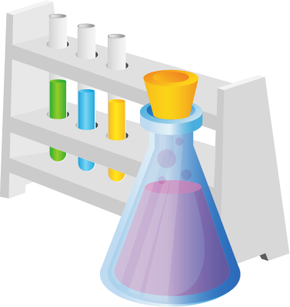
 Về nhà :
Học bài
Làm bài tập 3,4,5 và 6 trang 138 SGK
Chuẩn bị bài 41 độ tan của một chất trong nước.

Slide 26

KIỂM TRA BÀI CŨ
Câu 1. Thế nào là dung môi, chất tan, dung dịch?
Câu 2. Thế nào là dung dịch bão hòa, dung dịch chưa bão hòa?

Slide 27
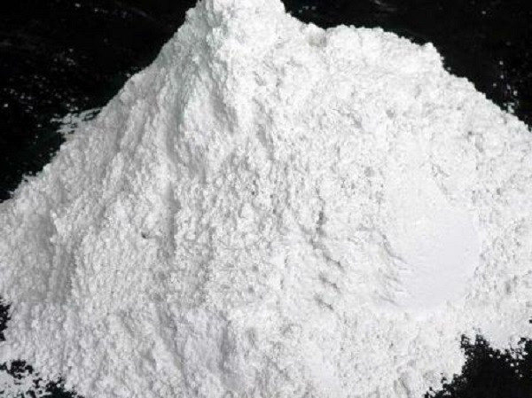
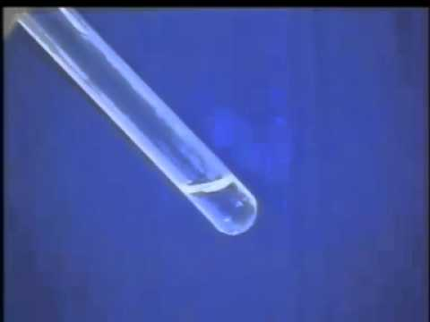
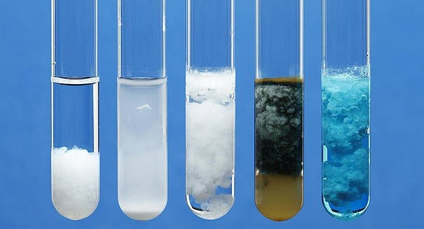
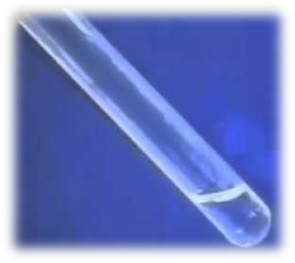
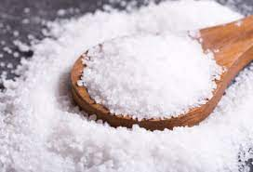
ĐẶT VẤN ĐỀ
CaCO3
Canxicacbonat
Lắc đều
Lắc đều
NaCl
Muối ăn

Slide 28
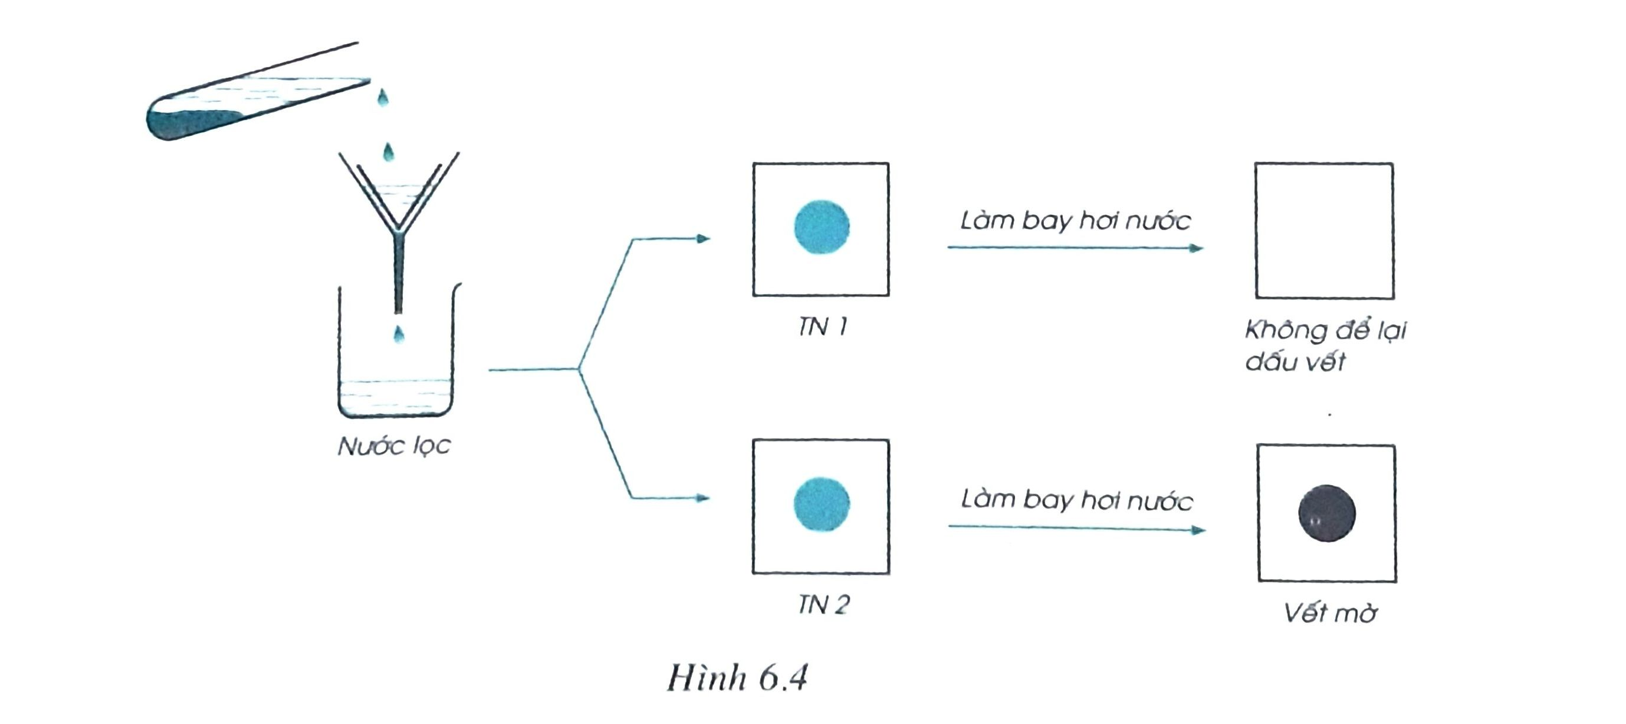
I. CHẤT TAN VÀ CHẤT KHÔNG TAN
1. Thí nghiệm về tính tan của chất :
Chất đó không tan
Chất đó tan được

Slide 29
ĐẶT VẤN ĐỀ
CaCO3
Canxicacbonat
Lắc đều
Không tan
NaCl
Muối ăn
Lắc đều
Có tan

Slide 30
BẢNG TÍNH TAN TRONG NƯỚC CỦA CÁC AXIT – BAZƠ – MUỐI
Nhóm hiđroxit và gốc axit
Hiđro và các kim loại
H I | K I | Na I | Ag i | Mg II | Ca II | Ba II | Zn II | Hg II | Pb II | Cu II | Fe II | Fe III | Al III
OH
- Cl
- NO₃
- CH₃COO
= S
= SO₃
= SO₄
= CO₃
= SiO₃
PO₄
 | t | t | - | k | i | t | k | - | k | k | k | k | k
t/b | t | t | k | t | t | t | t | t | i | t | t | t | t
t/b | t | t | t | t | t | t | t | t | t | t | t | t | t
t/b | t | t | t | t | t | t | t | t | t | t | t | - | i
t/b | t | t | k | - | t | t | k | k | k | k | k | k | -
t/b | t | t | k | k | k | k | k | k | k | k | k | - | -
t/kb | t | t | i | t | i | k | t | - | k | t | t | t | t
t/b | t | t | K | k | k | k | k | - | k | - | k | - | -
k/tb | t | t | - | k | k | k | k | - | k | - | k | k | k
t/kb | t | t | k | k | k | k | k | k | k | k | k | k | k
t
NaOH
BaSO₄
K

Slide 31
? Dựa vào bảng tính tan cho biết tính tan của một số chất sau:
H₂SiO₃
Al(OH)₃
AgCl
ZnSO₄
CHẤT
TÍNH TAN
Không tan
Không tan
Không tan
tan

Slide 32
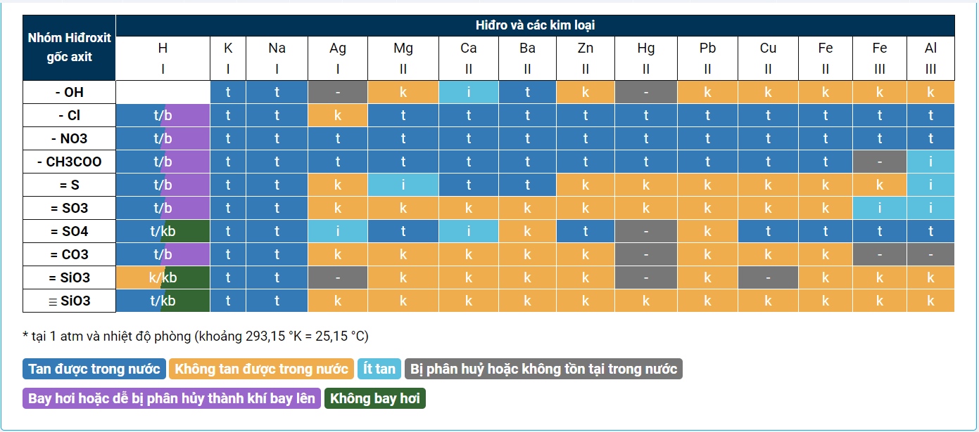

Slide 33
PHIẾU HỌC TẬP
Điền từ thích hợp vào chỗ trống :
* Axit: Hầu hết các axit…………….., trừ H2SiO3 ………… * Bazơ : Phần lớn các bazơ đều ………….… trong nước, trừ một số như : …………………………….
* Muối :
Những muối natri, kali : ……………..
Những muối nitrat (-NO₃) : ………………
Phần lớn muối clorua (-Cl), sunfat (=SO₄) : … …………. .
Phần lớn muối cacbonat (=CO₃): ……….

Slide 34
PHIẾU HỌC TẬP
Điền từ thích hợp vào chỗ trống :
tan được
không tan
tan được
không tan
* Axit: Hầu hết các axit…………….., trừ H2SiO3 ………… * Bazơ : Phần lớn các bazơ đều ………….… trong nước, trừ một số như : …………………………….
* Muối :
Những muối natri, kali : ……………..
Những muối nitrat (-NO₃) : ………………
Phần lớn muối clorua (-Cl), sunfat (=SO₄) : … …………. .
Phần lớn muối cacbonat (=CO₃): ……….
không tan
không tan
KOH, NaOH, Ba(OH)₂, còn Ca(OH)₂ ít tan
KOH, NaOH, Ba(OH)₂, còn Ca(OH)₂ ít tan
Đều tan
Đều tan
Đều tan
Đều tan
tan được
Không tan

Slide 35
VÍ DỤ 1: Ở 25^{O}C khi hòa tan 36 g NaCl vào 100 g nước thì người ta thu được dung dịch NaCl bão hòa.
➔ Ta nói độ tan của NaCl Ở 25^{O}C là 36g.
S_{NaCl (25°C)} = 36g
VÍ DỤ 2: Ở 60 độ C, Khi hòa tan 120g KNO₃ vào 100g nước thì người ta thu được dung dịch KNO₃ bão hòa.
Ta nói độ tan của KNO₃ ở 60 độ C là 120g.
SKNO_{3 (25°C)} = 120g

Slide 36

Bài 5 (trang 142/sgk): Xác định độ tan của muối Na₂CO₃ trong nước ở 18°C . Biết rằng ở nhiệt độ này khi hòa tan hết 53g Na₂CO₃ trong 250g nước thì thu được dung dịch bão hòa.

Slide 37
Độ tan (g/100g H₂O)
NaNO₃
114
100
85
80
74
60
40
20
0
10
20
30
40
50
Biểu đồ độ tan của NaNO₃

Slide 38
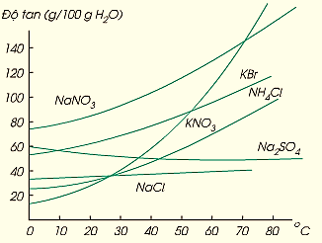
Hình 6.5. Ảnh hưởng của nhiệt độ đến độ tan của chất rắn

Slide 39
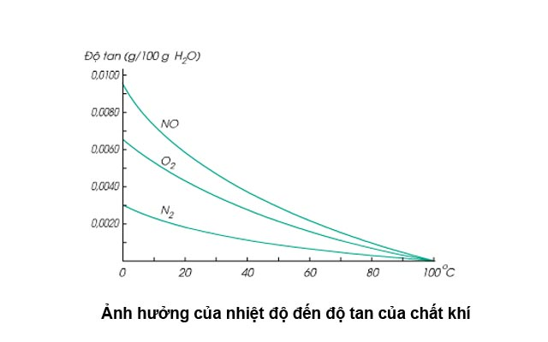

Slide 40
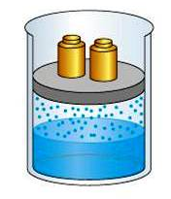
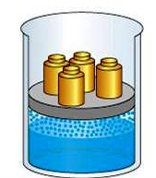
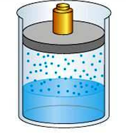
Khí
1
Nước
2
3

Slide 41
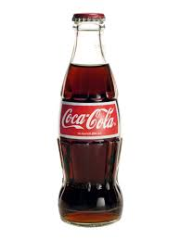
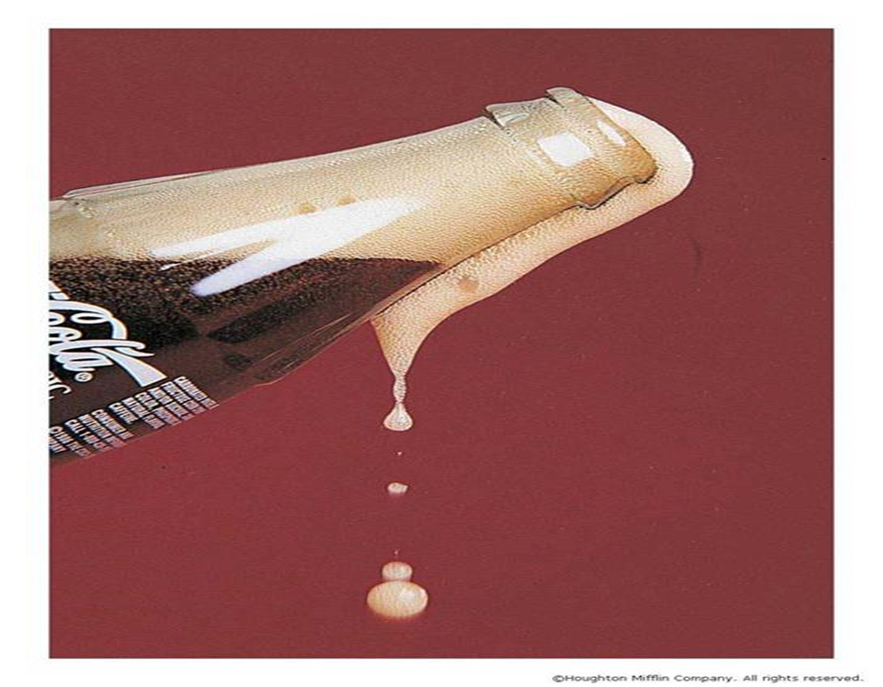
VẬN DỤNG

Slide 42
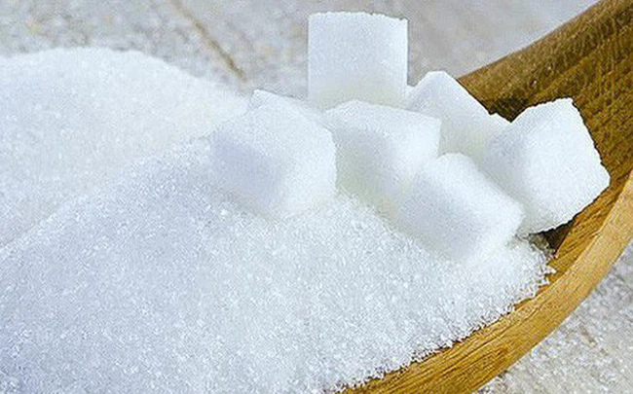
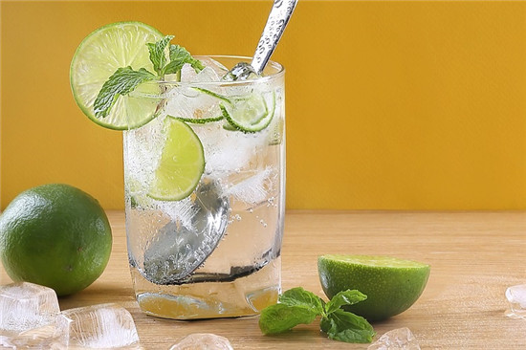


Slide 43
LUYỆN TẬP
Bài 1 (sgk trang 142)
Hãy chọn câu trả lời đúng nhất :
Độ tan của một chất trong nước ở nhiệt độ xác định là :
Số gam chất đó có thể tan trong 100 gam dung dịch.
Số gam chất đó có thể tan trong 100 gam nước
Số gam chất đó có thể tan trong 100 gam dung môi để tạo thành dung dịch bão hoà.
Số gam chất đó có thể tan trong 100 gam nước để tạo thành dung dịch bão hoà.
D

Slide 44
Bài tập 2 (sgk trang 142): Khi tăng nhiệt độ thì độ tan của các chất rắn trong nước:
A. Đều tăng;
B. Đều giảm;
C. Phần lớn là tăng;
D. Phần lớn là giảm;
E. Không tăng và cũng không giảm.
C

Slide 45
Bài tập 3 (sgk trang 142): Khi giảm nhiệt độ và tăng áp suất thì độ tan của chất khí trong nước:
A. Đều tăng;
B. Đều giảm;
C. Có thể tăng và có thể giảm;
D. Không tăng và cũng không giảm.
A

Slide 46
HƯỚNG DẪN VỀ NHÀ
Học bài, tóm tắt nội dung bài học bằng sơ đồ tư duy.
Làm bài tập 4 sgk/t142, bài 41.1 – 41.7 SBT.
Tìm hiểu trước nội dung: Nồng độ phần trăm của dung dịch là gì? Cách tính nồng độ phần trăm.

Slide 47

Bài 41.4 (sách bài tập/trang 56): Tính khối lượng muối AgNO₃ có thể tan tối đa trong 250g nước ở 25°C. Biết độ tan của AgNO₃ ở 25°C là 222g.

Slide 48
Bài 41.4 (sách bài tập/trang 56): Tính khối lượng muối AgNO₃ có thể tan tối đa trong 250g nước ở 25°C. Biết độ tan của AgNO₃ ở 25°C là 222g.
Tóm tắt
Ở 25⁰C
100 g
nước →
222 g
AgNO₃
S = 222 g
nước
m_{nước} = 250g
Vậy:
250 g
→
x g
AgNO₃
m_{AgNO3}= 170g
x
222 . 250
=
= 555 (g)
100
( hoặc m_{AgNO3}
222 . 250
=
= 555 (g) )
100

Slide 49
Độ tan (g/100g H₂O)
NaNO₃
114
100
85
80
74
60
40
20
0
10
20
30
40
50
Biểu đồ độ tan của NaNO₃

Slide 50
Muốn bảo quản tốt các loại nước có ga ta phải làm gì?
Bảo quản ở nhiệt độ thấp nhằm tăng độ tan của khí cacbonic.
Đậy chặt nắp chai nhằm tăng áp suất.

Slide 51
BẢNG TÍNH TAN TRONG NƯỚC CỦA AXIT – BAZƠ - NƯỚC
Nhóm hiđroxit và gốc axit
Hiđro và các kim loại
H
I
Na
I
H I | K I | Na I | Ag I | Mg II | Ca II | Ba II | Zn II | Hg II | Pb II | Cu II | Fe II | Fe III | Al III
K
I
OH
- Cl
- NO₃
- CH₃COO
= S
= SO₃
= SO₄
= CO₃
= SiO₃
_{≡ PO4}
- OH
t
t
t
t
t
t
t
t
t
t
 | t | t | - | k | i | t | k | - | k | k | k | k | k
t/b | t | t | k | t | t | t | t | t | i | t | t | t | t
t/b | t | t | t | t | t | t | t | t | t | t | t | t | t
t/b | t | t | t | t | t | t | t | t | t | t | t | - | i
t/b | t | t | k | - | t | t | k | k | k | k | k | k | -
t/b | t | t | k | k | k | k | k | k | k | k | k | - | -
t/kb | t | t | i | t | i | k | t | - | k | t | t | t | t
t/b | t | t | k | k | k | k | k | - | k | - | k | - | -
k/tb | t | t | - | k | k | k | k | - | k | - | k | k | k
t/kb | t | t | k | k | k | k | k | k | k | k | k | k | k
t
t
t
t
t
t
t
t
t
t
t | t | - | k | i | t | k | - | k | k | k | k | k
- Cl
t/b | t | t | k | t | t | t | t | t | i | t | t | t | t
t/b
t/b
t/b
t/b
t/b
t/kb
t/b
k/tb
t/kb
- NO3
t/b | t | t | t | t | t | t | t | t | t | t | t | t | t
= SO₄
t/kb | t | t | i | t | i | k | t | - | k | t | t | t | t
= CO₃
t/b | t | t | k | k | k | k | k | - | k | - | k | - | -
k/kb

Slide 52
BẢNG TÍNH TAN TRONG NƯỚC CỦA AXIT – BAZƠ - NƯỚC
Nhóm hiđroxit và gốc axit
Hiđro và các kim loại
H
I
Na
I
H I | K I | Na I | Ag I | Mg II | Ca II | Ba II | Zn II | Hg II | Pb II | Cu II | Fe II | Fe III | Al III
K
I
- OH
OH
- Cl
- NO₃
- CH₃COO
= S
= SO₃
= SO₄
= CO₃
= SiO₃
_{≡ PO4}
 | t | t | - | k | i | t | k | - | k | k | k | k | k
t/b | t | t | k | t | t | t | t | t | i | t | t | t | t
t/b | t | t | t | t | t | t | t | t | t | t | t | t | t
t/b | t | t | t | t | t | t | t | t | t | t | t | - | i
t/b | t | t | k | - | t | t | k | k | k | k | k | k | -
t/b | t | t | k | k | k | k | k | k | k | k | k | - | -
t/kb | t | t | i | t | i | k | t | - | k | t | t | t | t
t/b | t | t | k | k | k | k | k | - | k | - | k | - | -
k/tb | t | t | - | k | k | k | k | - | k | - | k | k | k
t/kb | t | t | k | k | k | k | k | k | k | k | k | k | k
t
t
t
t
t
t
t
t
t
t
t
t
t
t
t
t
t
t
t
t
t | t | - | k | i | t | k | - | k | k | k | k | k
- Cl
t/b | t | t | k | t | t | t | t | t | i | t | t | t | t
t/b
t/b
t/b
t/b
t/b
t/kb
t/b
k/tb
t/kb
- NO3
t/b | t | t | t | t | t | t | t | t | t | t | t | t | t
= SO₄
t/kb | t | t | i | t | i | k | t | - | k | t | t | t | t
= CO₃
t/b | t | t | k | k | k | k | k | - | k | - | k | - | -
k/kb

Slide 53


TN1
Không để lại dấu vết
Làm bay hơi nước
Làm bay hơi nước
Nước lọc
TN2
Vệt mờ

Slide 54
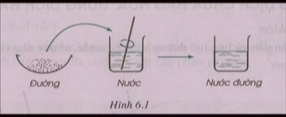
KIỂM TRA BÀI CŨ
Hãy chỉ ra đâu là dung môi, chất tan, dung dịch trong hình vẽ sau? Từ đó nêu các khái niệm trên?

Slide 55
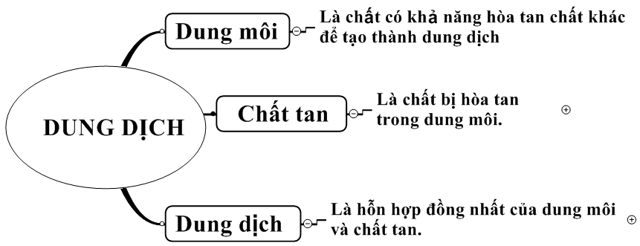

Slide 56
Hòa tan 1 thìa đường.
Hòa tan 2 thìa đường.
Cốc 1
Cốc 2

Slide 57
PHIẾU HỌC TẬP - BÀN : 5/
Pha 50 gam NaNO₃ vào 150 gam nước
Hãy tính:100 gam dung dịch đó có bao nhiêu gam NaNO₃?
Khối lượng dung dịch = 50 + 150 = 200 gam.
Trong 200 gam dung dịch có 50 gam NaNO₃
Vậy 100 gam dung dịch có 25 gam NaNO₃
Pha 20 gam NaOH vào 380 gam nước
Hãy tính: 100 gam dung dịch có bao nhiêu gam NaOH?
Khối lượng dung dịch = 20 + 380 = 400 gam.
Trong 400 gam dung dịch có 20 gam NaOH
Vậy 100 gam dung dịch có 5 gam NaOH

Slide 58
Ví dụ Dung dịch đường 20%
Dung dịch muối ăn 5%
Dung dịch đường 20% cho biết: trong 100 g dung dịch đường có hòa tan 20 g đường.
Dung dịch muối ăn 5% cho biết: trong 100 g dung dịch muối có hòa tan 5 g muối.

Slide 59
PHIẾU HỌC TẬP - BÀN : 5/
Pha 50 gam NaNO₃ vào 150 gam nước
Hãy tính:100 gam dung dịch đó có bao nhiêu gam NaNO₃?
Khối lượng dung dịch = 50 + 150 = 200 gam.
Trong 200 gam dung dịch có 50 gam NaNO₃
Vậy 100 gam dung dịch có 25 gam NaNO₃
Pha 20 gam NaOH vào 380 gam nước
Hãy tính: 100 gam dung dịch có bao nhiêu gam NaOH?
Khối lượng dung dịch = 20 + 380 = 400 gam.
Trong 400 gam dung dịch có 20 gam NaOH
Vậy 100 gam dung dịch có 5 gam NaOH

Slide 60
Công thức tính C%.
m_{ct} là khối lượng chất tan (gam)
m_{dd} là khối lượng dung dịch (gam)
Khối lượng dung dịch= khối lượng dung môi + khối lượng chất tan

Slide 61

Ai nhanh trí
1- Cho dung dịch HCl 32%. Vậy khối lượng HCl có trong 100 g dung dịch HCl là
A) 23g B) 32g C) 33g D) 35g
2- Hòa tan 30 g muối ăn thu được 100g dung dịch muối ăn. Nồng độ phần trăm của dung dịch thu được là:
A) 15% B) 20% C) 25% D) 30%
3- Hòa tan 20 g đường với nước được dung dịch nước đường có nồng độ 20%. Khối lượng dung dịch nước đường là
A) 90g B) 95g C) 10 D) 110g

Slide 62
Bài tập 1: Hòa tan 10 gam NaCl vào 40 gam nước.
Tính nồng độ % của dung dịch?
m_{NaCl} = 10 g
Tóm tắt
m_{nước} = 40 g
C% = ?
Các bước giải:
Bước 1: Tính khối lượng của dung dịch NaCl.
m_{ddNaCl} = m_{nước} + m_{NaCl}
= 40 + 10 = 50 g
Bước 2: Nồng độ phần trăm của dung dịch NaCl.

Slide 63
Bài tập 2: Một dung dịch H₂SO₄ có nồng độ 15%. Tính khối lượng H₂SO₄ có trong 200 gam dung dịch?
C% = 15%
Tóm tắt
m_{dd H SO} = 200g
₂
₄
m_{H SO} = ?
₂
₄
C¸ch gi¶i.
Khối lượng H₂SO₄ có trong 200 gam dung dịch là:

Slide 64
Bài tập 3: Hòa tan 20 gam đường vào nước được dung dịch nước đường có nồng độ là 10%
a/ Tính khối lượng dung dịch đường pha chế?
b/ Tính khối lượng nước cần dùng cho sự pha chế?
m_{đường}= 20 g
Tính a) m_{dd đường}= ?
Tóm tắt
C% = 10%
b) m_{nước} = ?
Cách giải
a) Khối lượng dung dịch đường là:
b) Khối lượng nước cần dùng cho sự pha chế là:
m_{nước} = m_{dd đường} - m _{đường} = 200 - 20 = 180 g

Slide 65
m_{ct}
=

Slide 66
HOẠT ĐỘNG NHÓM ( 5/)
HÃY TÍNH TOÁN VÀ ĐIỀN VÀO Ô TRỐNG THÍCH HỢP
Khối lượng chất tan | Khối lượng dung môi | Khối lượng dung dịch | Nồng độ % của dung dịch
10 gam
90 gam
100 gam
10%
20 gam
80 gam
100 gam
20%
50 gam
150 gam
200 gam
25%
30 gam
120 gam
150 gam
20%

Slide 67
Tìm tòi mở rộng thêm
Trộn 40 gam dung dịch muối ăn (1) có nồng độ 20% với 60 gam dung dịch muối ăn (2) có nồng độ 5%. Tính C% của dung dịch muối ăn (3) thu được?
Tóm tắt
Dung dịch muối ăn (1) có:
m_{dd1} = 40g
C₁% = 20%
m_{ct1} = ?
Dung dịch muối ăn (2) có:
m_{dd2} = 60g
C₂% = 5%
m_{ct2} = ?
Dung dịch muối ăn (3) có:
m_{dd3} = ?
C₃% = ?
m_{ct3} = ?
Trộn với
Tạo ra

Slide 68
Cách giải
Khối lượng chất tan trong dung dịch muối ăn (1) và (2) là:
Khối lượng chất tan trong dung dịch muối ăn (3) là:
m_{ct3} = m_{ct1} + m_{ct2} = 8 + 3 = 11 (gam)
Khối lượng dung dịch muối ăn (3) là:
m_{dd3} = m_{dd1} + m_{dd2} = 40 + 60 = 100 (gam)
Nồng độ % của dung dịch muối ăn (3) là:

Slide 69
Hướng dẫn về nhà
- Làm bài tập 1, 5, 7 (SGK/145)
- Ôn lại biểu thức tính số mol (n) và thể tích (V)
Nghiên cứu trước phần II. Nồng độ mol của dung dịch.

Slide 70
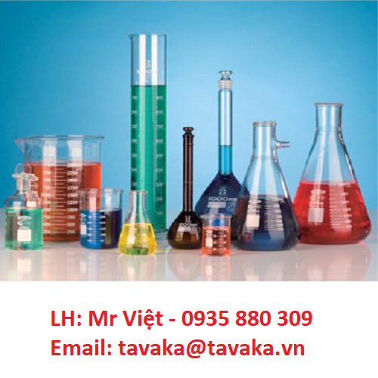
TIẾT 2
NỒNG ĐỘ DUNG DỊCH

Slide 71

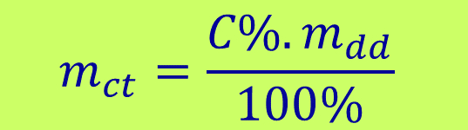
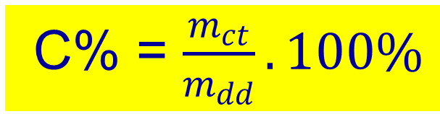

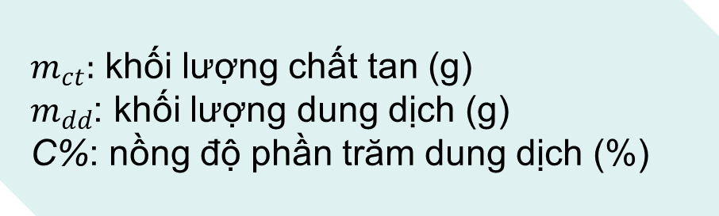
KHỞI ĐỘNG
Nêu công thức tình nồng độ phần trăm (C%) và công thức chuyển đổi?
Notes:
71

Slide 72

T2: NỒNG ĐỘ DUNG DỊCH (tiếp)
I. Nồng độ phần trăm của dung dịch (C%)
Nồng độ mol của dung dịch là gì?
Quan sát bảng trên rút ra nhận xét gì ?
II. Nồng độ mol của dung dịch (C_{M})
1. Định nghĩa
Nồng độ mol (C_{M}) của dung dịch cho biết số mol chất tan có trong 1 lít dung dịch.
 | Dd đường | Dd NaCl | Dd HCl
Số mol chất tan | 0,5 mol | 1,5 mol | 3 mol
V dung dịch | 1 lít | 1 lít | 1 lít
Nồng độ mol | 0,5 mol/lit | 1,5 mol/lit | 3 mol/lit

Slide 73

T2 : NỒNG ĐỘ DUNG DỊCH (tiếp)
I. Nồng độ phần trăm của dung dịch (C%)
VD: Em hiểu như thế nào về dung dịch CuSO₄ có nồng độ 0,5 mol/ lít ?
II. Nồng độ mol của dung dịch (C_{M})
1. Định nghĩa (SGK)
Nồng độ mol (C_{M}) của dung dịch cho biết số mol chất tan có trong 1 lít dung dịch.
→ Dung dịch CuSO₄ có nồng độ 0,5 mol/lít cho biết trong 1 lít dung dịch CuSO₄ có hòa tan 0,5 mol CuSO₄
250 ml dung dịch có hòa tan 0,1 mol CuSO₄. Tính nồng độ mol của dung dịch CuSO₄?

Slide 74
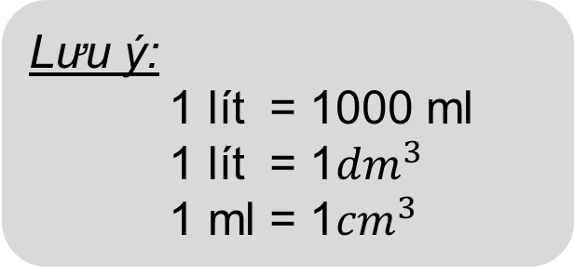
T2: NỒNG ĐỘ DUNG DỊCH (tiếp)
I. Nồng độ phần trăm của dung dịch (C%)
CÔNG THỨC
TÍNH NỒNG ĐỘ MOL CỦA DUNG DỊCH
II. Nồng độ mol của dung dịch (C_{M})
1. Định nghĩa (SGK)
2. Công thức
Hãy cho biết ý nghĩa các đại lượng trong công thức.
n - Số mol chất tan (mol)
V -Thể tích dung dịch (lít)
C_{M} - nồng độ mol của dung dịch (mol/lit hay M)

Slide 75
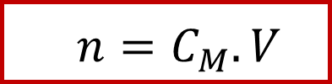
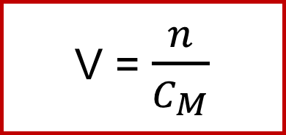
T2 : NỒNG ĐỘ DUNG DỊCH (tiếp)
I. Nồng độ phần trăm của dung dịch (C%)
?
Dựa vào công thức C_{M}. Hãy viết công thức tính:
II. Nồng độ mol của dung dịch (C_{M})
1. Định nghĩa (SGK)
n = ?; V = ?
2. Công thức
n - Số mol chất tan (mol)
V - Thể tích dung dịch (lít)
C_{M} - nồng độ mol của dung dịch (mol/lit hay M)

Slide 76
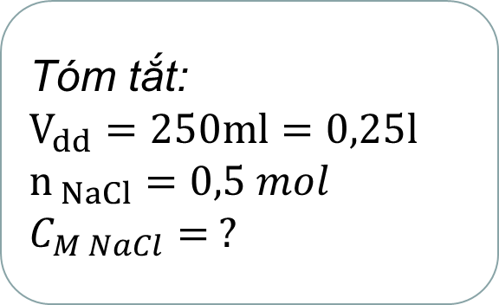


T2: NỒNG ĐỘ DUNG DỊCH (tiếp)
I. Nồng độ phần trăm của dung dịch (C%)
Bài tập 1: a) 250 ml dung dịch có hòa tan 0,5 mol NaCl. Tính nồng độ mol của dung dịch NaCl?
II. Nồng độ mol của dung dịch (C_{M})
1. Định nghĩa (SGK)
2. Công thức
1
2
Bài giải:
3
Nồng độ mol của dung dịch NaCl là:

Slide 77
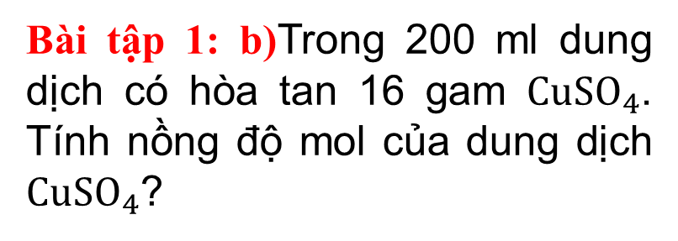
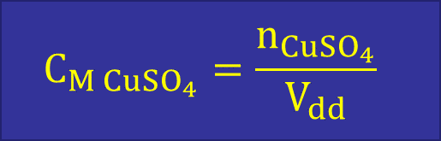
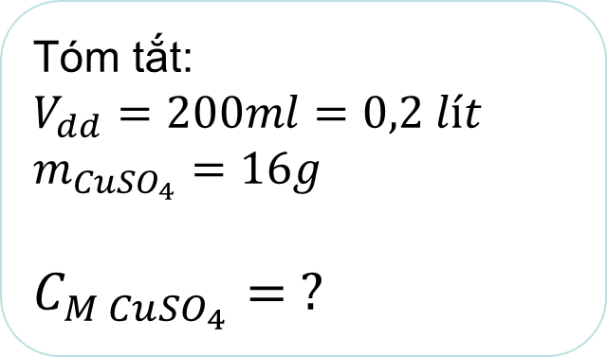
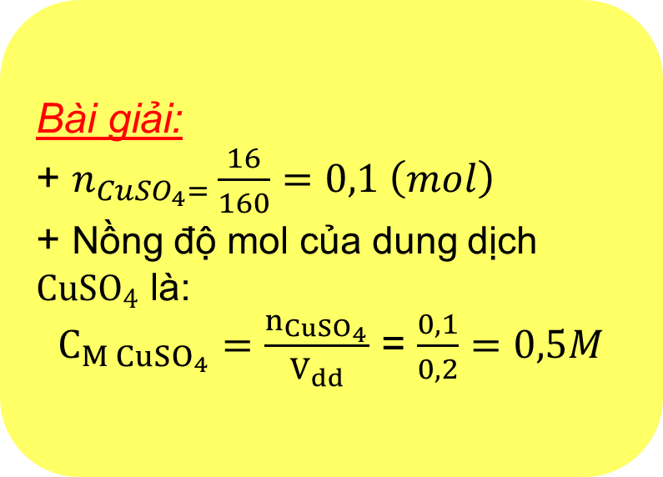
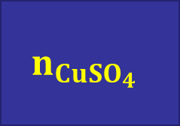

CHỦ ĐỀ 22 –T2: NỒNG ĐỘ DUNG DỊCH (tiếp)
I. Nồng độ phần trăm của dung dịch (C%)
II. Nồng độ mol của dung dịch (C_{M})
1. Định nghĩa (SGK)
2. Công thức
1
2
3

Slide 78
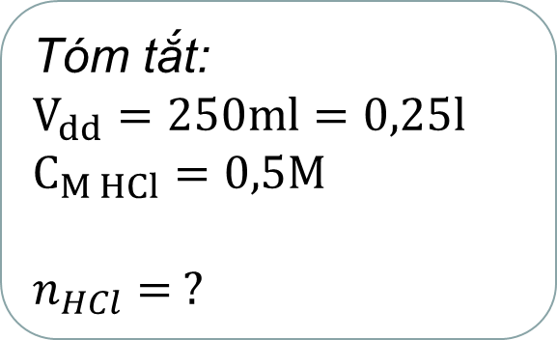
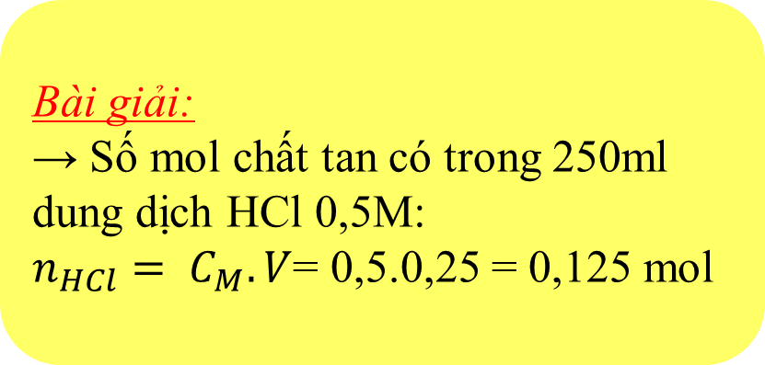
T2: NỒNG ĐỘ DUNG DỊCH (tiếp)
I. Nồng độ phần trăm của dung dịch (C%)
Bài tập 2: a) Tính số mol chất tan có trong 250ml dung dịch HCl 0,5M?
II. Nồng độ mol của dung dịch (C_{M})
1. Định nghĩa (SGK)
2. Công thức
1
2
3

Slide 79


PHIẾU HỌC TẬP
Bài tập 2: b) Tính khối lượng chất tan có trong 50ml dung dịch NaCl 0,1M?

Slide 80


Bài tập 3: HOẠT ĐỘNG NHÓM
Nhóm 1, 2:
a) Tìm thể tích dung dịch HCl 2M để trong đó có hòa tan 0,5 mol HCl.
Nhóm 3, 4:
b) Tìm thể tích dung dịch NaOH 5M trong đó có hòa tan 60g NaOH.

Slide 81






Bài tập 4: Trộn 2 lít dung dịch đường 0,5M với 3 lít dung dịch đường 1M. Tính nồng độ mol của dung dịch đường sau khi trộn.

Slide 82


Slide 83






Sơ đồ tư duy
Nồng độ dung dịch

Slide 84
CỦNG CỐ
Câu 1: 1 lít dung dịch NaCl 0,5M có số mol là:
A. 0,5mol B. 0,1mol C. 0,7mol D. 0,9mol
Câu 2: Tính thể tích của dung dịch NaOH 2M để trong đó có hòa tan 0,4mol NaOH?
A. 0,3 lít B. 0,4 lít C. 0,2 lít D. 0,1 lít
Câu 3: Hoàn tan 8g NaOH vào nước để được 50ml dung dịch. Nồng độ mol của dung dịch thu được là:
A. 1,6M B. 4M C. 0,4M D. 2,6M

Slide 85





HƯỚNG DẪN HỌC Ở NHÀ
+ Học kĩ nội dung bài học
+ Làm bài tập 2, 3, 4, 6(SGK Tr.145-146).
+ Nghiên cứu bài: “Pha chế dung dịch”

